Slide 1
kulturportfolio
Leonora Danaj, Jelena Viskup, Melissa Gencer, Daniel Szmola

Slide 2

inhalt
Einschulungsalter
Schultypen
Schulpflicht
Fächer
Besonderheiten
Abschlüsse
Weiterbildung
Prüfung

Slide 3
Einschulungsalter
Vollendung des 6. Lebensjahr
1. September
9 Schuljahre
Lebensjahr gilt → Ablauf Geburtstag
Vor September: Einschulung mit 6 Jahren
Nach September: Einschulung mit 7 Jahren
Vorschule möglich

Slide 4
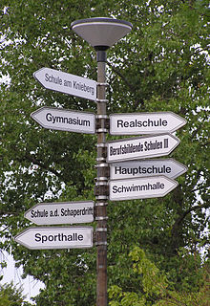
Schultypen
Volksschule (1. bis 4. Schulstufe)
Neue Mittelschule oder Unterstufe Gymnasium (5. bis 8. Schulstufe)
Sonderschule und inklusiver Unterricht
Polytechnische Schule (9. Schulstufe)
Allgemeinbildende höhere Schule (5. bis 12. Schulstufe)
Berufsschule (10. bis 13. Schulstufe)
Berufsbildende mittlere Schule (9. bis 12. Schulstufe)
Berufsbildende höhere Schule (9. bis 12. Schulstufe)

Slide 5
Schulpflicht
Ersten vier Schuljahren (in der Regel im Alter von 6 bis 10 Jahren)
Besuch der Volksschule (Grundschule)
Sonderschule: im Rahmen der Schulpflicht im ersten Schuljahr
Ob das Kind schulreif ist oder noch nicht
Besuch einer Vorschule erfolgen
Im 5. bis 8. Schuljahr (in der Regel im Alter von 10 bis 14 Jahren)
Besuch der Neuen Mittelschule
Besuch der allgemeinbildenden höheren Schule
Besuch der Sonderschulstufe

Slide 6
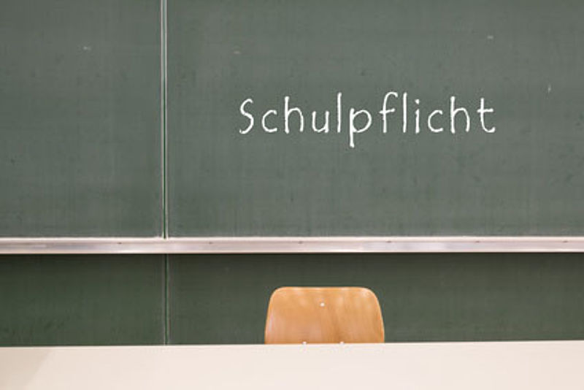
Schulpflicht
9. Schuljahr (in der Regel im Alter von 14 bis 15 Jahren)
Besuch der Polytechnischen Schule
Weiterbesuch einer Sonderschule
Besuch einer berufsbildenden mittleren bzw. höheren Schule
Teilnahme der Schulpflichtige Kinder an gleichwertigem Unterricht möglich (z.B. häuslicher Unterricht, Privatschule)
Meldung der Teilnahme der örtlich zuständigen Bildungsdirektion
Festlegung der Gleichwertigkeit

Slide 7
Fächer
Bewegung und Sport
Bildernische Erziehung
Deutsch
Englisch
Mathematik
Musikerziehung
Religion
Sachunterricht
Werken Technisch/ Textil
Spezialisierung der Fächer
Nach Wahlen der Abschlüsse
Nach Wahlen der Interessen und Begabungen
Bsp.: BAfEP, HAK, HAS, HTL, HLW, etc.

Slide 8

Besonderheiten
Förderung der Unterrichtssprache Deutsch
Erst-, Zweit-, Herkunfts- und Fremdsprachen
Förderkurs in beliebigen Sprachen
Unterrichtsbegleitende Sprachstandsbeobachtung
Angebote an Auslandssemester
Kärnten → Fremdsprache: Slowenisch
Burgenland → Fremdsprach: Kroatisch, Ungerisch

Slide 9
Abschlüsse
Neue Mittelschule und Unterstufengymnasium
Hauptschulabschluss
Allgemeinmildende höhere Schule und Berufsbildende höhere Schule
Matura
Studium
Bachelor - Bachelor of Arts - Bachelor of Science
Master - MBA - Magister
PhD & Doktor
Diplom

Slide 10

Weiterbildungsmöglichkeiten
Nach Lehrabschluss
Zusatzprüfung in einem verwandten Lehrberuf
Meisterprüfung
krönender Abschluss der Berufsausbildung
optimale Einstieg in die berufliche Selbstständigkeit
Aufbaulehrgänge
Berufsreifeprüfung
Studienberechtigungsprüfung
Fachhochschule
Fachspezifische Weiterbildungen.

Slide 11
Weiterbildungsmöglichkeiten
Nach mittlere Reife
Übertritt in AHS Oberstufe
HAK/ HAS → Handelsakademie / Handelsschule
HTL → Höhere Technische Lehranstalt
Höhere Bundeslehranstalt für wirtschaftliche Berufe
Lehre
Polytechnische Schule

Slide 12
Weiterbildungsmöglichkeiten
Nach Matura
Bundesheer - Präsenzdienst (Grundwehrdienst)
Zivildienst (Wehrersatzdienst)Auslandsdienst (Auslandszivildienst / Zivilersatzdienst)
EF – ein Jahr freiwilliger Dienst
Freiwilliges soziales Jahr (FSJ) und freiwilliger Sommereinsatz
Freiwilliger Sommereinsatz
Universität
Privatuniversität
Fachhochschule
Pädagogische Hochschule, ehem. "Pädak„
Kolleg
Akademie
Studium
Duales Studium
Fernstudium
Berufsbegleitendes Studium

Slide 13

Weitermöglichkeiten
Nach Studium
Seminare der IHK
IHK → Industrie- und Handelskammer
Wissenschaftliche Zertifikatskurse
Unternehmensinterne Weiterbildungsangebote
Weiterbildungsmöglichkeiten der Berufsverbände

Slide 14
Prüfungen
Matura
Schriftliche Arbeit verfassen
Drei schriftliche und drei mündliche oder
Vier schriftliche und zwei mündliche
Mathematik, Deutsch, Englisch
Weitere Fächer je nach Schultyp
Studium
Schriftliche Arbeit verfassen
Drei schriftliche und drei mündliche oder
Vier schriftliche und zwei mündliche
Mathematik, Deutsch, Englisch
Weitere Fächer je nach Schultyp

Slide 15

Prüfungen
Lehrabschlussprüfung
Theoretischer Teil entfällt →erfolgreiches Abschlusszeugnis
Praktischer Teil → Prüfarbeit und Fachgespräch
kaufmännischen Lehrberuf → statt einer Prüfarbeit einen
mündlichen und einen schriftlichen Geschäftsfall bearbeiten
Dauer: 4 Stunden
Meisterprüfungen
Teilnahme an Vorbereitungskursen
Nach Erreichen des 18. Lebensjahr
Erfüllung der Zugangsvoraussetzungen
Absolvent/innen können auf sehr hohem professionellem
Niveau selbstständig und letztverantwortlich arbeiten
Dauer immer unterschiedlich

